Slide 1
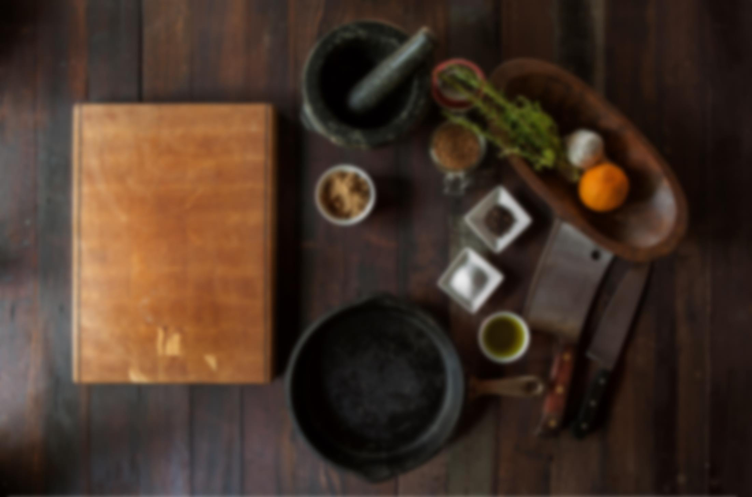
EBS 다큐프라임 한국음식을 말하다
올바른 원형의 활용방법 분석 및 활용방안

Slide 2
목차
001
食문화 콘텐츠의 문제
002
‘한국음식을 말하다’ 분석
- 오래된 것과의 만남
- 밥상위의 근대
- 과식의 시대에서 미식의 시대로
003
콘텐츠 활용방안
- 한국음식문화 지도
- TV 프로그램 ‘한식일지’

Slide 3
食문화 콘텐츠의 문제
비슷한 양상을 보임
식 문화 콘텐츠
활용 실태
실패한 현대 콘텐츠
제작 실태

Slide 4
食문화 콘텐츠의 문제
우리 식 문화를 제대로 이해하고
올바른 콘텐츠 제작의 필요성 인식
EBS 다큐프라임 ‘한국음식을 말하다’ 를 통해 알아보고자 함

Slide 5
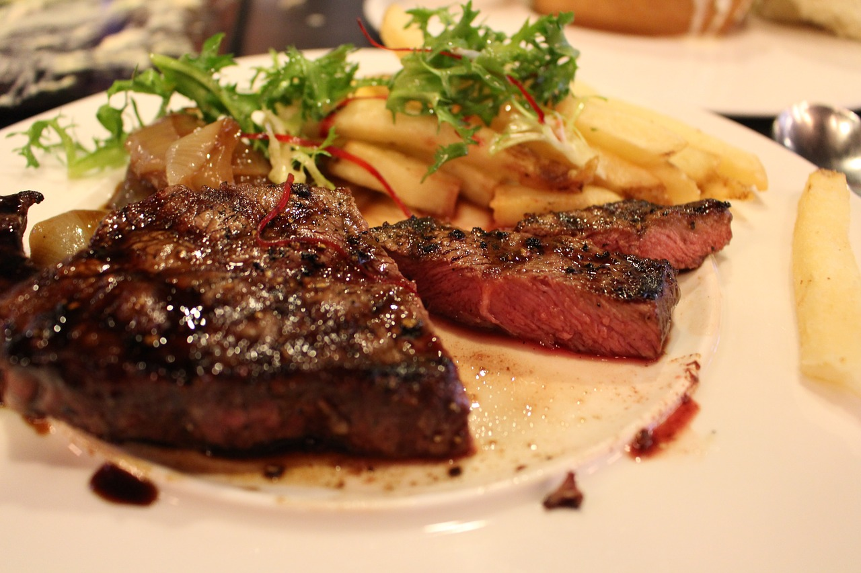
고급음식의 이미지

Slide 6
‘한국음식을 말하다’ 분석
음식은,
먹는 것
즐기는 것
느끼는 것
정성스러운 것
VS
보는 것
빠른 것
간편한 것
쉬운 것

Slide 7
콘텐츠 활용 방안
VS
A팀
B팀
한 명의 한식 전문 요리사와 방송인이 팀을 이뤄
옛 문헌에 나온 전통 음식을 재현하고 대결하는 컨셉

Slide 8
QnA

